Slide 1
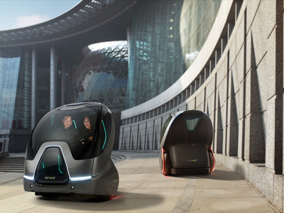
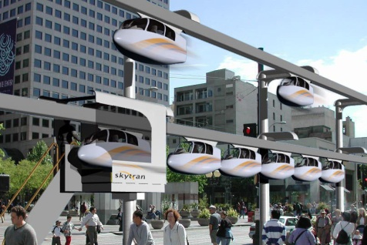
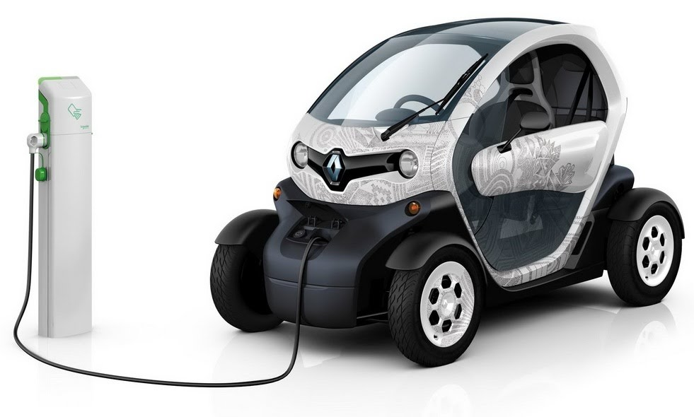
Персональный автоматический транспорт
Презентацию составила педагог дополнительного образования
Н.В. Филатова

Slide 2
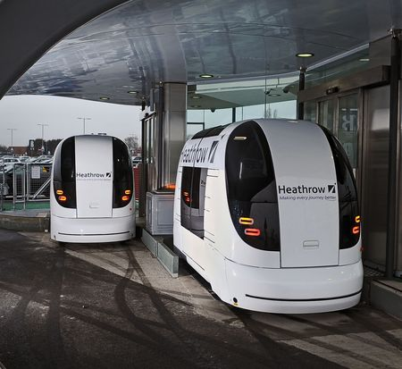
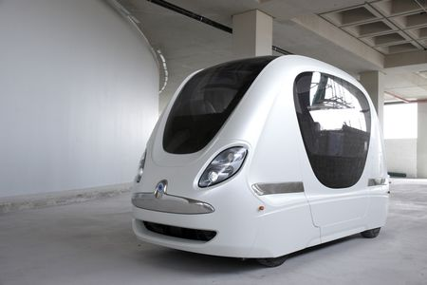
Персональный автоматический транспорт (ПАТ).
– транспорт будущего, который в автоматическом режиме, то есть без водителя-человека будет перевозить пассажиров по городским и пригородным маршрутам, своего рода автоматическое такси

Slide 3
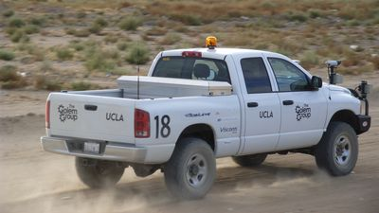
ВНИМАНИЕ, ЗА РУЛЁМ — РОБОТ!
Notes:
В общих чертах система автоматического управления работает так: с помощью датчиков, радаров и камер (а в разных проектах машины оборудуют разными наборами сенсоров) система считывает информацию из окружающего пространства — «видит» дорожные знаки и разметку, повороты, препятствия, следит за поведением пешеходов на тротуаре, чтобы своевременно заметить, если кто-то попытается перебежать дорогу.

Slide 4
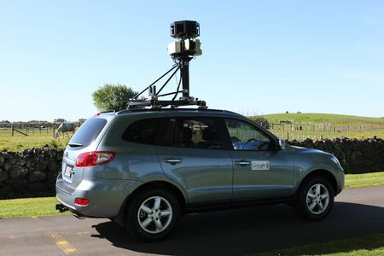
Автомобиль, оборудованный системой Google.
Notes:
На первый взгляд и не скажешь, что он может ездить сам.

Slide 5
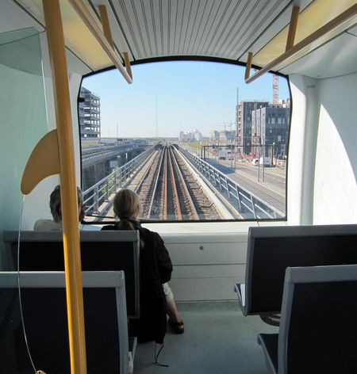
ОБЩЕСТВЕННЫЙ ТРАНСПОРТ СТАНОВИТСЯ АВТОМАТИЧЕСКИМ
Notes:
Кроме нескольких современных исследовательских проектов , находящихся на различных испытательных стадиях, в мире действует несколько автоматизированных систем метро.

Slide 6
КАКИМ ДОЛЖЕН БЫТЬ ПАТ
Во-первых — и об этом уже говорилось — он должен перемещаться по собственной, выделенной магистрали, не пересекающейся на одном уровне ни с автомобильными дорогами, ни с пешеходными.
Разумеется, персональный автоматический транспорт должен быть в полной мере… персональным.
Остановки должны располагаться в пешеходной доступности из любой точки города.
Новый вид транспорта должен быть экологичным и бесшумным.
Notes:
В копенгагенском метро нет ни машиниста, ни даже кабины c пультом управления на экстренный случай.

Slide 7
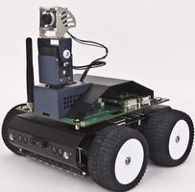
Игрушечный робокар от команды Hanback Electronic Co.

Slide 8
Творите, выдумывайте, пробуйте!!!

